Slide 1
리스트퀴즈 및 개별실습

Slide 2

[퀴즈 1]
list의 index
다음 프로그램의 결과를 예측하여 넣어 보자.
>>> list1 = ['a', 'b', ['c','d'], 1, [2,3], 'e']
>>> len(list1)
( 6 )
>>> ['b'] in list1
( False )
>>> ['c','d'] in list1
( True )
>>> 'a' in list1
( True )

Slide 3
[퀴즈 2]
list형의 연산
다음과 같이 작성된 프로그램의 빈칸을 채워 넣어라
>>> list_odd = [1,3,5,7,9]
>>> list_even = [2,4,6,8,10]
>>> list_odd[-3]
( 5 )
>>> list_even[1+3]
( 10 )
>>> (list_odd+list_even)
[1, 3, 5, 7, 9, 2, 4, 6, 8, 10]
>>> (list_odd(2,4,6,8,10) )
list_odd*2

Slide 4
[퀴즈 3]
list형의 연산
아래의 실행문에 대한 결과가 올바른지 O/X로 표시해보자
>>> list1 = [1,2,3,4,5,6,7,8,9]
>>> list1[:3]
[1, 2, 3] ( O )
>>> list1[0:3]
[2, 3] ( x )
>>> list1[3:5]
[4, 5] ( O )
>>> list1[3:]
[4, 5, 6, 7, 8, 9] ( O )
>>> list1[3:999]
[4, 5, 6, 7, 8, 9, 10, ..] ( X )

Slide 5
[퀴즈 4]
list형의 연산
다음 결과에 알맞도록 빈칸에 알맞은 값을 채워 보자
>>> string = ['a', 'b', 'c', 'd', 'e', 'f']
>>> ( string[0:3] )
['a', 'b', 'c']
>>> (string[2:5] )
['c', 'd', 'e']
>>> (string[1:3] )
['b', 'c']

Slide 6
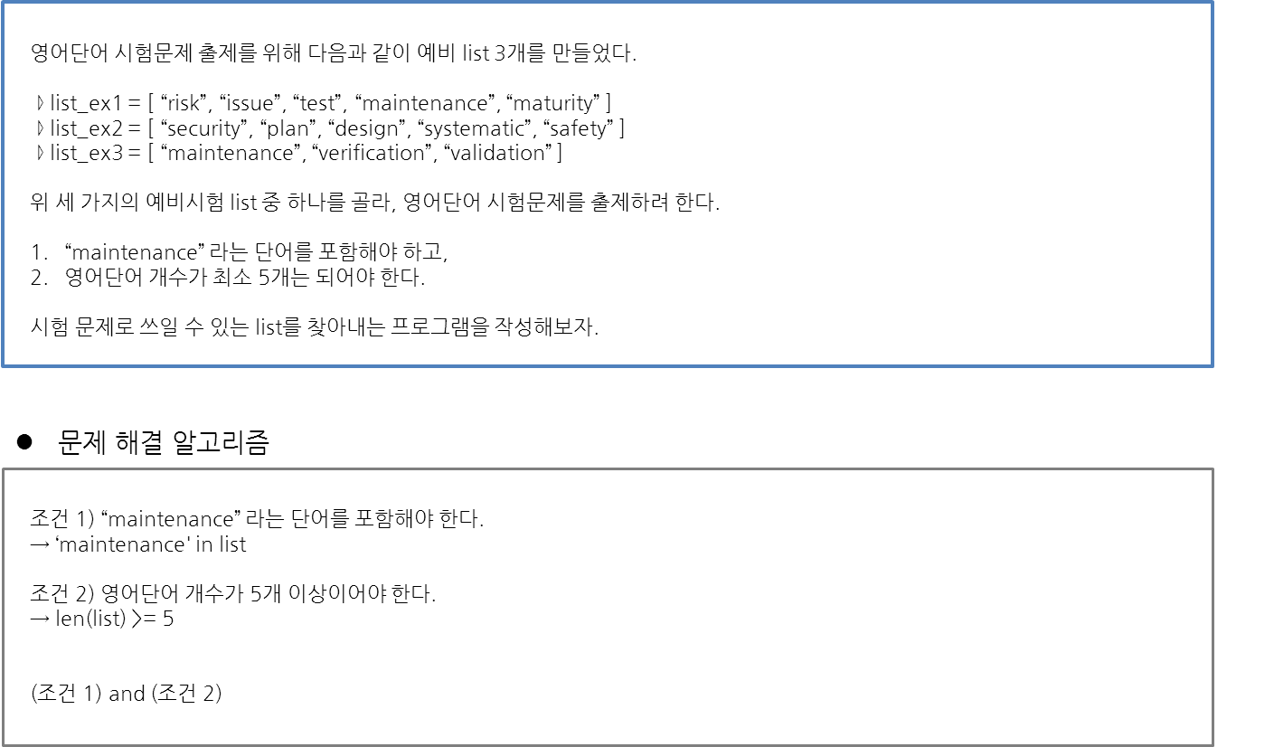
[실습 1] 특정 단어와 element 개수를 조건으로 하는 예제
list의 index

Slide 7
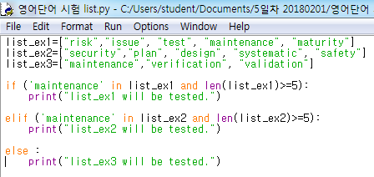
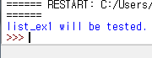
[실습 1] 특정 단어와 element 개수를 조건으로 하는 예제
7.2. list의 index
프로그램
Notes:
list_ex1=["risk","issue", "test", "maintenance", "maturity"]
list_ex2=["security","plan", "design", "systematic", "safety"]
list_ex3=["maintenance","verification", "validation"]
if ('maintenance' in list_ex1 and len(list_ex1)>=5):
print("list_ex1 will be tested.")
elif ('maintenance' in list_ex2 and len(list_ex2)>=5):
print("list_ex2 will be tested.")
else :
print("list_ex3 will be tested.")

Slide 8
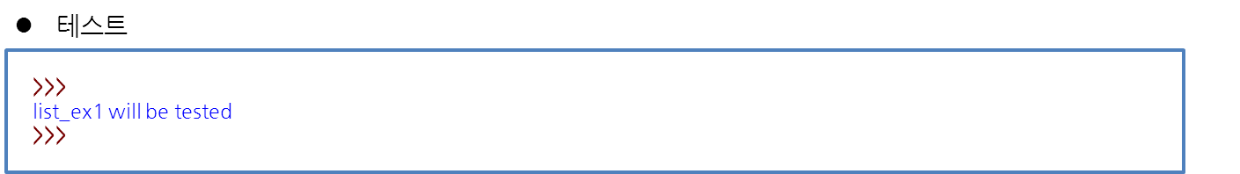
[실습 1] 특정 단어와 element 개수를 조건으로 하는 예제
list의 index

Slide 9
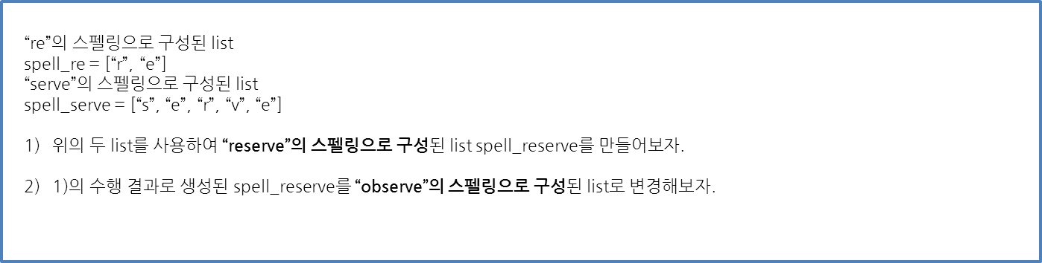
[실습 2] list 연산 및 갱신
list형의 연산
Notes:
list_spell_re=["r","e"]
list_spell_serve=["s","e", "r","v","e"]
list_spell_reserve=(list_spell_re)+(list_spell_serve)
print(list_spell_reserve)
list_spell_reserve.remove("r")
list_spell_reserve.remove("e")
list_spell_reserve.insert(0, "o")
list_spell_reserve.insert(1, "b")
print(list_spell_reserve)

Slide 10
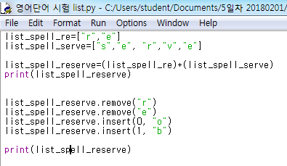
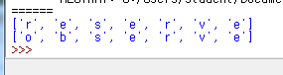
[실습 2] list 연산 및 갱신
list형의 연산
프로그램

Slide 11
[실습 1] tuple형과 list의 비교
문제 해결 알고리즘
테스트
tuple형
한 중학교에서는 평소 영어, 수학, 과학, 사회 이 4가지 과목을 시험을 본다. 하지만 올해에만 수학시험을 과제로 대체하기로 하였다. 이때, 수학 과목만 ‘과제’로 대체한 리스트를 출력하는 프로그램을 작성하라. 단, 원래 과목 목록은 변하지 않는다.
영어, 수학, 과학, 사회의 과목을 tuple로 작성한다.
>>>thisyear_test
>>>test
Notes:
tt1=('영어','수학','과학','사회')
tt2=list(tt1)
tt2[1]='과제'
print(tt2)
thisyear_test=[]

Slide 12
[실습 1] tuple형과 list의 비교
tuple형
답안
tt1=('영어','수학','과학','사회')
tt2=list(tt1)
tt2[1]='과제'
print(tt2)
thisyear_test=[]

Slide 13
[실습 ] dictionary 예제
문제 해결 알고리즘
테스트
dictionary는 순서가 없으므로, 결과가 다르게 나올 수 있다.
8.3. dictionary형
어느 커피숍에는 메뉴가 4가지 있다. Americano, Cafe latte, Green Tea latte, Mocha latte 각 메뉴의 가격은 2000원, 2500원, 3000원, 3500이다. 이 목록을 dictionary로 작성해보고 Americano와 Vanila latte가 있는지 없는지 확인해보자.
dictionary로 메뉴를 정의한다.
True
False
Notes:
dic={'Americano':'2000원', 'Cafe latte':'2500원', 'Green Tea latte':'3000원',
'Mocha latte':'3500원'}
print('Americano' in dic)
print('Vanila latte' in dic)

Slide 14
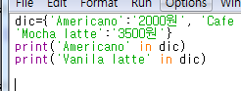
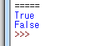
[실습 ] dictionary 예제
dictionary형
답안
Notes:
dic={'Americano':'2000원', 'Cafe latte':'2500원', 'Green Tea latte':'3000원',
'Mocha latte':'3500원'}
print('Americano' in dic)
print('Vanila latte' in dic)

